Slide 1

교권침해의 근본 원인은?
교권침해는 왜 줄지 않는가?
제도공백이 만드는 구조적 침묵

Slide 2
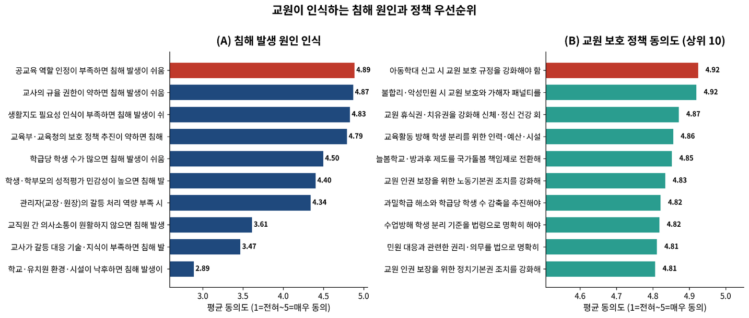
1. 문제 배경
교권 침해의 실태 및 현황
"교사 10명 중 8.5명이 침해를 경험하며, 이 중 16.9%는 자살을 생각한다." 교육부 교권보호위원회 심의 현황 실태조사에 따르면 2020년 1197건에 불과했던 심의 수가 꾸준히 증가해, 2023년 5050건으로 3년동안 약 4.2배 급등했다. 이는 교권침해가 일시적인 사회적 이슈가 아니라 학교 조직과 교육 환경 전반에 누적되어 온 구조적 위험으로 확대되고 있음을 의미한다. 특히 교권침해가 교사의 정신건강 악화와 교직 이탈, 극단적 선택 위험까지 연결되고 있다는 점에서 단순한 교육 현장의 갈등을 넘어 사회적 대응이 필요한 문제로 인식되고 있다.
이에 대응하여 교권 보호 5법이 도입된 2023년 이후 2024년 심의 건수는 4,234건으로 15% 감소하는 성과를 보였다. 이는 법과 제도적 보호체계가 일정 부분 효과를 발휘했음을 보여주는 긍정적인 변화로 해석할 수 있다.
그러나 이러한 제도 개선에도 불구하고 현장의 체감도는 여전히 낮다. 기존의 공개적인 폭언이나 폭행 중심의 교권침해는 감소한 반면, 현장에서는 ‘정서적 아동학대 고소’, ‘국민신문고를 통한 반복 민원‘, ’수업 녹음 및 촬영을 활용한 신고‘, ’교육청과 학교를 대상으로 한 지속적인 민원 제기‘ 새로운 형태의 교권침해가 증가하면서 침해 양상이 더욱 복잡해지고 있다.
즉, 법 개정 이후 교권침해가 사라진 것이 아니라 법적 공백과 제도의 허점을 활용하는 방향으로 변화하고 있으며, 이는 단순히 법률을 추가하거나 처벌을 강화하는 방식만으로는 해결하기 어려운 문제임을 보여준다.
실제로 '아동학대 신고 시 교원 보호 규정 강화', '불합리 악성민원 시 교원 보호와 가해자 패널티'가 교원들이 가장 필요로 하는 정책 이라는 점이 여전히 악성민원 신고 피해가 심각한다는 점을 보여준다. 이는 현재의 교권침해가 단순히 교사의 지도 방식이나 개인 역량의 문제가 아니라, 법과 제도가 충분히 보호하지 못하는 구조적 환경 속에서 발생하고 있음을 시사한다.
이는 단순한 법 개정이나 사후 처벌 위주의 대책으로는 민원이 발생하는 근본적인 원인을 해결할 수 없음을 증명하며, 따라서 학교 내부의 소통 구조를 혁신하고 무분별한 민원의 발생 원인을 선제적으로 차단할 수 있는 실질적인 지원 정책과 구조적 환경 분석이 필요하다.
교권보호위 심의 건수 추이
교권침해 실태 현황
5000
경험률 (%)
5050
100
85.6%
3750
78.5%
75
3035
59.6%
2500
2269
50
1250
1197
25
23.6%
0
2020
2021
2022
2023
0
전체
(합계)
학생
(주요 침해원)
보호자
(주요 침해원)
관리자
(주요 침해원)
(A) 침해 발생 원인 인식
(B) 교원 보호 정책 동의도 (상위 10)
평균 동의도 (1=전혀~5=매우 동의)
평균 동의도 (1=전혀~5=매우 동의)
공교육 역할 인정 부족
4.89
아동학대 신고 시 교원 보호 규정 강화
4.92
교사 규율 권한 약화
4.87
불합리·악성민원 시 교원 보호·가해자 패널티 강화
4.92
생활지도 필요성 인식 부족
4.83
교원 휴식권·치유권 강화
4.87
교육부·교육청 보호 정책 미흡
4.79
교육활동 방해 학생 분리 인력·예산·시설 지원
4.86
학급당 학생 수 과다
4.5
늘봄학교·방과후 제도 국가돌봄 책임제 전환
4.85
성적평가 민감성 과다
4.4
교원 인권 보장 노동기본권 조치 강화
4.83
관리자 갈등 처리 역량 부족
4.34
과밀학급 해소·학급당 학생 수 감축
4.82
교직원 간 의사소통 부족
3.61
수업방해 학생 분리 기준 법령 명확화
4.82
교사 갈등 대응 기술 부족
3.47
민원 대응 권리·의무 법제화
4.81
학교 환경·시설 낙후
2.89
교원 인권 보장 정치기본권 조치 강화
4.81

Slide 3

2. 문제 정의
교권침해는 교사 개인의 문제인가? 아니면 학교 구조과 제도의 실패인가?
교권 침해 관련 기사 & 공식 통계
그렇다면, 무엇이 문제인가?
중앙일보(2023.7) 서이초 교사, 학부모 악성 민원에 시달리다 극단 선택
서이초 교원 65명에게 실시한 설문조사 결과, 응답자 41명 중 70%가 월 1회 이상 학부모 민원 및 항의를 경험 & 민원처리반을 도입, 악성 민원을 교육활동 침해로 신고 및 아동학대 관련 법을 개정하는 방안이 필요하다고 주장
교사의 85.6%가 교권침해를 경험하지만, 피해 교원의 81.7%는 공식적인 대응 대신 참고 넘어간다.
이는 단순히 개인이 소극적으로 대응하기 때문이 아니다. 교사들 스스로도 현재의 보호 체계만으로는 교권침해를 실질적으로 해결하기 어렵다고 인식하고 있기 때문이다.
즉, 학교의 구조와 이를 뒷받침해야 할 제도가 충분히 작동하지 않는 구조적 문제일 가능성이 높다.
따라서 우리는 “왜 교권침해가 반복되고, 해결되지 않는가?”라는 근본적인 질문을 해결하고자 다음 세 가지를 분석한다.
1. 어떤 학교 구조의 교사가 더 취약한가?
2. 교권침해를 유발하는 잠재적 요인은 무엇인가?
3. 어떤 제도가 교권침해를 실제로 예방할 수 있는가?
즉, 교권 침해를 개인의 문제가 아닌 구조적 문제로 접근하여, 학교 구조와 제도적 요인의 영향을 실증적으로 분석한다.
머니 투데이(2026.6) "교사가 아이 째려봐" 담임 6차례 교체 '민원 폭격'...학교가 어쩌다
송 교사는 "교사 입장에서는 아동학대 신고가 들어오면 내가 정당한 활동을 했다고 증명해야 한다"며 "말을 모두 녹음하고 다니는 것도 아니고, 아동학대 신고가 되면 교사는 휴직을 하고 그 공백은 다른 학생들이 감당하는 구조가 되고 있다"고 지적
중앙일보(2023.9) 친구 목 졸라 혼냈는데 '아동학대 고소'…대전 교사 극단선택 전말
문제 학생 학부모 “규칙이 과해…조용히 혼내달라”, 학생 학부모가 교무실로 찾아와 사과를 요구했지만, 당시 교장과 교감 선생님으로부터 어떠한 도움도 받을 수 없었다고 선생 A씨는 주장했다.
오마이뉴스(2026.6) [단독] 교권5법 직후인 2025년, '아동학대' 교사 입건 '최다'
아동학대 등 사유로 교사 입건... 2021년 270건에서 2025년엔 369건, 교권5법 개정으로 '정당한 생활지도와 교육활동은 아동학대로 보지 않는다'라고 규율했지만, 교사들은 여전히 의심만으로 신고되고 입건 후 수사를 받는 게 현실"
교원 인권 상황 실태조사(2024) 개방형 응답 출처:kor_data_20240073
컬럼 C5_12x "학생들의 문제행동이 잦아 훈육 지도를 하면 언제 아동학대로 고소당할지 모른다는 두려움. 나를 보호해줄 제대로 된 장치가 없다는 막막함."
컬럼 B3_1A_10x "학생을 시켜 지도 내용을 녹음하게 하여 국민신문고에 신고 및 지속적으로 교육청에 민원을 제기, 아동학대 무혐의 항고"
컬럼 C5_12x "정당한 교육활동에 대해 보호받지 못하는 것. 법이 바뀌었다고 하지만 실질적으로는 변화한 것이 아무 것도 없는 것."

Slide 4
3. 데이터 선택 및 분석방법
데이터 선택 이유
데이터 전처리
Q1. 어떤 학교 구조의 교사가 더 취약한가?
Q2. 교권침해를 유발하는 잠재적 요인은 무엇인가?
Q3. 어떤 제도가 교권침해를 실제로 예방할 수 있는가?
1. 결측 처리 : 핵심 분석 변수 기준 리스트와이즈 제거. 제도 필요도 무응답은 '해당 없음'과 구분해 별도 처리. ‘학교규모’ 컬럼 결측값은 중앙값으로 처리
2. 이상치 처리 : 연속형 변수 3표준편차 이상 극단값 제거
3. 침해지수 : B2_1+B3_1+B5_1 합산 (0~3)
4. 침해여부 : B2_1, B3_1, B5_1 각각 경험 여부. 세 항목 중 하나라도 1(침해 경험 있음)이면 침해 대상으로 판별
5. 조직문화 지수: A2_1~A2_6 합산 평균. 협력 및 참여 정도를 단일 지수로 구성해 조절변수로 투입.
6. 학교 더미 : SQ2(초/중/고 학교급)의 초등(==2), 중학교(==3), 고등(4,5)더미화
7. 심리지수 역코딩 : 1: 매우 좋음 ~ 5 : 매우 나쁨으로 스코어링 역전
8. 제도공백 잠재변수 : A1_12·A1_13·C6_8·B8_1(역코딩) 4개 지표로 SEM 측정모형 구성 (Cronbach α = 0.741)
9. K-means 전처리 : 클러스터링 투입 변수 StandardScaler 표준화 후 적용
KOSSDA 교원 인권상황 실태조사 (2024)
n = 10,888 | kor_data_20240073.sav
1년간 침해 경험·정신건강·이직·필요 정책
주요 변수: B2_1·3_1·5_1 (침해), SQ2·4·5·8·9 (학교구조), A1_12·13·C6_8·B8_1 (제도공백), C1·A4·C4 (매개·결과), D2_2·2_5·2_10·2_16 (제도수요), A2_1~6 (조직문화)
인사이트: 교사 85.6%가 침해를 경험하며, 초등·대형·여성·정규직 교사에서 구조적 취약성이 집중됨
KOSSDA 초·중등 교원 인권교육 실태조사
(2021) n = 9,553 | kor_data_20210019
인권교육 참여·효과·학생인권 인식
주요 변수: B1(인권교육 참여), B2_6(교육 효과 만족도), B5_7(학생인권 대비 교권 하락 인식)
인사이트: 인권교육 참여율이 높아도 심의 건수는 증가 - 교육만으로 침해가 줄지 않는 역설
KOSSDA 교원양성기관 예비교원 인권 및 인권교육에 대한 인식조사
(2023) n = 1,002 | kor_data_20230036
학생/교사 인권을 어떻게 보는지
주요 변수: Q4_1(학생 인권 존중도), Q4_2(교사 인권 존중도)
인사이트: 예비교원은 학생 인권을 교사 인권보다 높게 인식
데이터 분석방법
교육부 교권보호위원회 개최 현황
(2024) | 교육부_교권보호위원회 개최 현황_20240229
교권보호위원회 개최 횟수와 교권침해 유형
주요 변수: 학교급, 심의 건수(%), 모욕·명예훼손, 교육활동 반복·부당 간섭
인사이트: 2020 → 2023년 심의 건수 4.2배 급등, '교육활동 반복·부당 간섭' 항목이 22.7% 차지
이분형 로지스틱 회귀 Q1 구조적 변수를 통한 취약집단 회귀 분석
RandomForest + SHAP Q1 구조변수 기여도 측정
CFA (확인적 요인 분석) SEM 측정모형 적합도(CFI=0.917, RMSEA=0.070) 검증
Cronbach α 신뢰도 제도공백 잠재변수 4개 지표 내적 일관성 검증 (α = 0.741)
SEM 구조방정식 Q2 인과 경로 검증 및 잠재요인 분석
Bootstrap 매개효과 SEM 간접효과 신뢰구간 추정 (이직 28%, 자살 40%)
K-means 집단별 침해 프로파일링 ( k=3, Silhouette=0.312 )
Brunner-Munzel test 등분산 가정을 필요로 하지 않는 제도공백의 통계 검증
PAF 인구기여위험분율 시뮬레이션. Q3 제도 도입 효과 추정
한국교총 교권상담 실적
(2018) n = 501건 | 교총_교권상담실적.xlsx
교사 직접 신고·상담 접수 기록
주요 변수 : 침해 주체 5종, 행위유형(학생지도간섭·명예훼손 등), 학교급,시도별
인사이트 : 학부모 피해 48.5% 최대, 2024 비교 맥락 제공

Slide 5
---
---
📊 차트 2 — 학교급 × 침해유형·결과 히트맵
설명 및 해석
초등·중·고등학교 세 학교급별로 5개 지표(학생침해·보호자침해·관리자침해·이직고려·자살사고) 경험률을 열 내 상대 강도로 색상화하였다. 붉은 계열은 침해 유형, 파란
계열은 결과 지표를 나타낸다.
- 초등학교의 학생침해(83.0%)와 보호자침해(64.1%)는 다른 학교급과에서 보호자 민원이 집중되는 구조는 '아동 보호 논리'와 교원지도권의 충돌이 가장 첨예하게 나타나는 현장임을 시사한다.
- 관리자 침해는 오히려 고등학교(25.4%)에서 상대적으로 높아 학교 는 입시 압박이 강한 고등학교에서 관리자 주도의 성과 압박이교원에게 전가되는 구조를 반영한다.
- 이직 고려는 초등학교에서 48.0%로 가장 높다. 침해 경험이 직업 초등 교원의 교권침해는 단순 피해를 넘어 교원 수급 위기로 이어질수 있는 심각성을 내포한다.
- 자살 사고 역시 초등(17.5%)에서 가장 높아, 침해의 심리적 결과가 됨을 확인할 수 있다.
▎ 분석방법: D1 교원 인권상황 실태조사 2024 (n=10,888) | 학교급별| 열 내 색상 강도: 해당 열 최솟값~최댓값 기준 선형 정규화 (Min-Max Scaling) | 침해유형 Red계열(ACCENT), 결과지표 Blue계열(BLUE1)
---
📊 차트 3 — 최취약 프로파일 누적 리스크 워터폴
설명 및 해석
로지스틱 회귀 예측확률을 기반으로, 기준 프로파일(고등학교·소형학험 요인을 하나씩 추가할 때 예측 침해 확률이 어떻게 누적상승하는지를 시각화하였다.
▎ 결론: 초등학교·대형학교·여성·정규직 교사가 교권침해에 가장 취 침해 확률은 91.4%에 달한다.
✻ Worked for 1m 16s
4. Q1) 어떤 학교 구조의 교사가 더 취약한가?
여성 정규직 교사 그리고 초등학교 및 대형 학교가 교권 침해에 대해 구조적으로 더 취약하다.
보호자침해
학생침해
학교 구조적 변수 분석 (이분형 로지스틱 회귀)
학교 구조적 변수의 분석 교원 인권상황 실태조사 (2024) | 이분형 로지스틱 회귀분석(보호자침해·학생침해 ~ 학교급+규모+설립유형+고용형태+성별) | 기준 집단 = 고등학교, 여성)
초등학교
1.72***
2.06***
분석 결과, 초등학교 교사는 고등학교 교사에 비해 보호자 침해를 경험할 가능성이 약 1.72배, 학생 침해를 경험할 가능성은 약 2.06배 높게 나타났다. 이는 모든 구조 변수 가운데 가장 큰 영향력을 보인 결과로, 초등학교가 교권침해에 가장 취약한 학교급임을 의미한다.
또한, 학교 규모가 한 단계 증가할 때마다 학생에 의한 교권침해 위험은 약 26% 증가하는 것으로 나타났다. 이는 학생 수가 많아질수록 학생 간 접촉 빈도와 갈등 상황이 증가하고, 학부모와 상호작용 또한 확대되면서 교권침해에 노출될 가능성이 높아지는 구조적 특성을 반영하는 것으로 해석된다.
한편 기간제 교원은 정규교원보다 보호자 침해와 학생 침해 경험이 모두 낮게 나타났다. 이는 기간제 교원이 상대적으로 담임이나 생활지도와 같은 민원 발생 가능성이 높은 업무를 맡는 비율이 낮고, 근무 기간 역시 짧아 교권침해에 장기간 노출될 가능성이 상대적으로 적기 때문으로 해석된다.
성별에서는 여성 교사가 남성 교사보다 교권침해를 경험할 가능성이 높게 나타났다. 이는 초등학교 여성 교사의 비중이 높고, 보호자와의 상담 및 생활지도 역할을 담당하는 경우가 많다는 교육 현장의 구조적 특성이 반영된 결과로 볼 수 있다.
종합하면, 교권침해는 교사의 개인 역량보다는 학교급, 학교 규모, 고용 형태, 성별과 같은 구조적 특성에 의해 영향을 받는 현상임을 확인할 수 있었다.
중학교
1.03
1.35***
학교규모 (1단계 ↑)
1.06***
1.26***
사립학교
0.74*
0.88
기간제 교원
0.69**
0.67**
남성
0.8***
0.65***
【 침해 유형 】
【 결과 】
학교급 x 침해유형 & 결과 히트맵
학생 침해
보호자 침해
관리자 침해
이직 고려
자살 사고
교원 인권상황 실태조사 (2024) | 이분형 로지스틱 회귀 | 기준 집단 = 고등학교, 여성)
초등학교
83.0%
64.1%
21.1%
48.0%
17.5%
학교급별 교권침해 유형과 그 결과를 비교한 결과에서도 초등학교 교사의 취약성이 가장 뚜렷하게 나타났다.
우선 학생에 의한 교권침해 경험률은 초등학교가 83.0%로 가장 높았으며, 중학교(73.5%), 고등학교(62.8%) 순으로 감소하였다. 보호자 침해 역시 초등학교가 64.1%로 가장 높아, 학생뿐 아니라 학부모와의 갈등 역시 초등학교에서 집중적으로 발생하고 있음을 확인하였다.
반면 관리자에 의한 침해는 고등학교에서 가장 높은 비율을 보였다. 이는 입시 중심의 학교 운영과 성과 관리가 강조되는 환경에서 관리자 중심의 업무 부담과 조직 내 압력이 상대적으로 크게 작용할 가능성을 시사한다.
교권침해의 결과 역시 학교급별 차이가 명확하게 나타났다. 이직을 고려한 비율은 초등학교가 48.0%로 가장 높았으며, 이는 교권침해가 단순한 심리적 스트레스를 넘어 교직 이탈 의사까지 연결될 수 있음을 보여준다. 또한 자살 사고 역시 초등학교 교사가 17.5%로 가장 높게 나타나, 교권침해가 교사의 정신건강에 매우 심각한 영향을 미치고 있음을 확인하였다
즉, 초등학교는 교권침해 발생률뿐 아니라 그로 인한 심리적 피해까지 가장 크게 나타나는 학교급으로 확인되었다.
중학교
73.5%
50.2%
24.1%
36.8%
15.9%
고등학교
62.8%
41.4%
25.4%
35.9%
14.7%
예측 교권침해율 (%)
침해율 높음
결과 발현율 높음
86.8%
91.4%
취약 프로파일 누적 분석
78.3%
+8.5%p
+4.6%p
교원 인권상황 실태조사 (2024) | 이분형 로지스틱 회귀 | 기준 집단 = 고등학교, 여성)
64.2%
+14.2%p
최취약 교사
초등·대형·여성·정규직
교권침해 위험요인을 누적하여 분석한 결과, 구조적 취약성이 중첩될수록 교권침해 경험 확률이 지속적으로 증가하는 경향을 확인하였다.
기준 집단인 고등학교·소형학교·남성·기간제 교원의 예상 교권침해 경험률은 약 49.6%였다. 여기에 초등학교 조건이 추가되면 약 64.2%, 대형학교 조건까지 포함하면 78.3%, 여성 조건을 추가하면 86.8%, 마지막으로 정규직 조건까지 모두 포함할 경우 약 91.4%까지 상승하였다.
이는 개별 요인이 독립적으로 영향을 미치는 것뿐 아니라, 여러 구조적 특성이 동시에 존재할 경우 교권침해 위험이 누적적으로 증가한다는 점을 보여준다. 특히 초등학교, 대형학교, 여성, 정규직이라는 조합은 현재 학교 현장에서 가장 취약한 교사 프로파일로 나타났으며, 학생과 학부모의 접점이 많아져 교권침해에 크게 노출되는 것을 확인할 수 있다.
따라서 교권침해는 특정 교사의 개인적 문제가 아니라 학교 구조와 직무 특성이 복합적으로 작용하여 발생하는 구조적 위험으로 이해할 필요가 있다. 이는 교권침해 예방 정책 역시 모든 교사에게 동일하게 적용하는 방식이 아니라, 취약한 학교급과 고위험 집단을 우선적으로 보호하는 맞춤형 정책이 필요함을 시사한다.
49.6%
+14.5%p
기준
(고등·소형)
+ 초등학교
+ 대형 학교
(규모 최대)
+ 여성 교원
+ 정규직

Slide 6
5. Q2) 교권침해를 유발하는 잠재적 요인은 무엇인가?
제도의 공백이 교권침해의 가장 큰 잠재요인이다
정신건강 매개비율 이직 ~28% · 자살 ~40% (Bootstrap 추정)
교권침해의 인과 구조 - SEM 분석 결과
b = 0.125*** (직접)
이직 고려
46.3%
학교 내 제도의 공백이 교권침해를 설명하는 가장 강력한 요인으로 확인되었다. 제도공백(분리제도 부족, 민원 대응 미흡, 공식 절차 불신, 교권보호위원회 신뢰 부족)은 교권침해 경험을 가장 크게 증가시키는 잠재변수로 나타났으며, 이는 학교가 교사를 충분히 보호하지 못할수록 교권침해가 구조적으로 반복될 가능성이 높아짐을 의미한다.
또한 교권침해는 단순히 사건 발생에서 끝나는 것이 아니라 교사의 정신건강을 악화시키는 경로를 통해 장기적인 피해로 이어졌다. 침해 경험은 정신건강 악화(우울,자살위기)를 유의하게 증가시켰으며, 정신건강 악화는 다시 이직 고려(β=0.141)와 자살 사고(β=0.129)를 높이는 매개경로로 작용하였다.
동시에 교권침해는 정신건강을 거치지 않고도 이직 고려(β=0.125)와 자살 사고(β=0.067)에 직접적인 영향을 미치는 것으로 나타났다. 이는 교권침해가 심리적 스트레스뿐 아니라 교직 지속 의사와 생명 안전까지 위협하는 복합적인 구조를 가지고 있음을 보여준다.
매개효과 분석 결과 정신건강은 이직 고려의 약 28%, 자살 사고의 약 40%를 설명하는 핵심 매개요인으로 확인되었다. 즉, 제도의 공백 → 교권침해 → 정신건강 악화 → 이직 및 자살 사고라는 구조적 인과경로가 실증적으로 확인되었다.
제도공백
(잠재변수)
분리제도·민원응대
공식절차·교원위·불신
b = 0.141***
b = 0.454***
침해지수
85.6% 경험
정신건강 악화
우울·자살위기
b = 0.350***
b = 0.129***
자살 사고
16.9%
핵심 경로 (제도공백)
b = 0.067*** (직접)
매개 경로 (정신건강악화)
직접 경로
CFI=0.917 RMSEA=0.070 Cronbach's a=0.741 | 전 경로 p<.001 로 유의
제도공백 점수별 교권침해율
제도 운영 인식과 침해 경험 집단 비교
SEM은 변수 간의 인과관계를 추정하는 분석이므로 실제 응답 수준에서도 동일한 경향이 나타나는지를 추가로 확인하였다.
제도가 잘 작동한다고 인식하는 집단(1분위)의 교권침해 경험률은 72.1%였으나, 제도공백이 가장 큰 집단(5분위)은 95.6%까지 증가하였다.
즉, 제도공백 수준이 증가할수록 교권침해 경험률 역시 거의 선형적으로 증가하는 경향을 확인하였다. 특히 최상위 집단은 최하위 집단보다 23.5%p 높은 교권침해 경험률을 보여, 제도 운영 수준이 교권침해 발생과 매우 밀접한 관련이 있음을 시사한다.
교권침해 경험 여부에 따라 학교 제도에 대한 인식 역시 뚜렷한 차이를 보였다. 교권침해를 경험한 교사는 민원 대응 체계, 방해학생 분리제도, 교권보호위원회 처리 절차, 공식 문제 해결 절차의 모든 항목에서 비경험 교사보다 낮은 평가를 하였다. (p-value < 0.001)
특히 민원 대응 체계와 방해학생 분리제도에서 가장 큰 차이가 나타났다. 이는 교권침해를 경험한 교사일수록 학교의 공식적인 보호제도가 실제 상황에서 충분히 작동하지 않는다고 인식하고 있음을 보여준다.
제도 작동 (공백 낮음)
+23.5%p
(1분위→5분위)
중립(3점)
제도 미작동 (공백 높음)
91.7%
95.6%
84.5%
88.5%
민원응대 제도 취지에 맞게 운영 [A1_13]
2.04
2.82
r = -0.255***
72.1%
방해학생 분리제도 취지에 맞게 운영 [A1_12]
2.07
2.73
r = -0.217***
예측 교권침해율 (%)
교권보호위원회 처리 절차 신뢰 [B8_1]
2.01
2.53
r = -0.184***
문제 해결하는 공식 절차 존재 [C6_8]
2.6
3.07
r = -0.126***
2.0
2.5
3.0
3.5
4.0
1분위
(제도 잘 작동)
1.0~3.0점
2분위
3.0~3.5점
3분위
3.5~4.0점
4분위
4.0~4.5점
5분위
(제도 미작동)
4.5~5.0점
제도 운영 인식 평균 (1=전혀 아님 ~ 5=매우 그렇다)
침해 경험 집단 (n = 9,300)
침해 미경험 집단 (n = 1,588)
교원 인권상황 실태조사 2024 (KOSSDA A1-2024-0073, n=10,888) | 제도공백 지수 = A1_12, A1_13, C6_8, B8_1
교원 인권상황 실태조사 2024 (KOSSDA A1-2024-0073, n=10,888) | 피어슨 r, 전 변수 p<.001 | 5점 리커트 (낮을수록 제도 미작동)
결국 교권침해를 만드는 것은 사람이 아니라 제도가 제대로 작동하지 않는 구조이다.

Slide 7
6. Q3) 어떤 제도가 교권침해를 실제로 예방할 수 있는가?
‘모두 필요’ 속에서도 침해 당사자가 더 절실하다
모든 제도 필요도 96~99% — 막대로는 안 보이는 '격차(Δ)'가 진짜 신호
제도 수요의 격차
수업방해 분리 (전체 필요 98%)
네 제도 모두 ‘필요(4점↑)’ 응답이 96~99%로 천장에 닿아, 응답 비율을 그대로 막대로 그리면 네 막대가 똑같이 끝까지 차올라 어느 제도가 더 시급한지 전혀 구분되지 않는다(천장효과).
우리는 이 한계를 ‘수준’이 아니라 ‘당사자–비당사자 격차’를 보는 방식으로 우회했다. 그 결과 악성민원 패널티(Δ+0.13)·수업방해 분리(Δ+0.13)에서 침해 당사자의 추가 수요가 가장 크고, 아동학대 신고보호(+0.10)·과밀학급 해소(+0.08)가 뒤를 잇는다.
검정은 D2가 5점 순서형이고 분포가 천장에 쏠려 있어 정규성을 가정할 수 없으므로 비모수 Mann–Whitney U를 썼고, 네 격차 모두 p<0.001로 유의하다. 다만 효과크기는 rank-biserial |r|≈0.09~0.12로 작은 편인데, 이는 효과가 약하다기보다 필요도가 천장에 몰려 격차의 절대폭이 압축된 구조적 결과로 해석하는 것이 타당하다.
4.74
+0.13
악성민원 패널티 (전체 필요 99%)
4.81
+0.13
아동학대 신고보호 (전체 필요 99%)
4.83
+0.11
과밀학급 해소 (전체 필요 97%)
4.75
+0.08
4.6
4.7
4.8
4.9
5.0
5.1
정책 필요도 (5점 만점) — 오른쪽일수록 절실
비침해 교사
침해 경험 교사
교원 인권상황 실태조사 2024 (n=10,888) | 침해 vs 비침해 정책 수요 격차 | Mann-Whitney p<.001
침해 유형별 정책 수요 격차(Δ): 침해 — 비침해
침해 유형별 수요
악성민원
수업방해
아동학대
과밀학급
격차를 침해 유형(보호자·학생·관리자)별로 분해하면, 모든 칸이 양(+)이어서 어떤 침해를 겪었든 제도 수요가 일관되게 높지만, 그 안에서도 방향성이 또렷하다 — 학생 침해 교사는 수업방해 분리(Δ+0.13)를, 보호자 침해 교사는 악성민원 패널티를 가장 강하게 원한다.
즉 ‘누가, 무엇 때문에 고통받는가’에 따라 절실한 제도가 체계적으로 갈린다는 의미이며, 이는 같은 ‘교권침해’라도 단일 처방으로는 부족하다는 8p 군집별 논의의 출발점이 된다. 반면 관리자 침해 당사자는 네 제도 모두 격차가 작아, 관리자에 의한 침해는 D2 4종(학생·보호자 대상 제도)으로는 포착되지 않는 별도의 정책 영역(고충처리·내부 견제)임을 동시에 드러낸다.
보호자침해
+0.09
+0.08
+0.07
+0.04
학생침해
+0.11
+0.13
+0.08
+0.08
관리자침해
+0.02
+0.01
+0.02
+0.04
학생 침해 교사는 수업방해 분리, 보호자 침해 교사는 악성민원 패널티 수요가 가장 큼 | 모두 Mann-Whitney p<.001
천장 효과와 정책적 시사점
제도별 '필요' 응답 비율
네 제도 모두 필요도가 96~99%라는 점은, 제도 부재가 특정 집단의 불만이 아니라 교직 전반의 보편적 고통임을 보여준다. 바로 이 보편성 때문에 ‘필요도 총량’은 우선순위 기준이 될 수 없다.
한정된 예산·행정 인력을 배분할 때는 ‘가장 고통받는 당사자가 가장 절실히 원하는’ 제도, 즉 격차가 큰 제도에 먼저 투입하는 것이 효율적이며, 그 1·2순위가 악성민원 패널티와 수업방해 분리다. 이 방향은 정책 현실과도 맞닿아 있다 — 교육부는 2023년 「교권 회복 및 보호 강화 종합방안」에서 악성민원을 핵심 침해 유형으로 규정하고, 교사가 민원을 직접 받지 않도록 학교(기관) 차원의 민원 대응 체계와 민원 응대 거부권을 도입했다[1].
본 분석은 이 정책이 ‘현장 교사의 실제 수요’와 정확히 일치함을 데이터로 입증한다. 다만 D2는 어디까지나 ‘수요 인식’이므로, 제도가 침해를 실제로 줄이는지에 대한 인과적 근거는 군집별 OR(8p)과 PAF(9p)에서 별도로 보완한다.
악성민원 패널티
99%
수업방해 분리
98%
아동학대 신고보호
99%
과밀학급 해소
97%
6 / 10

Slide 8
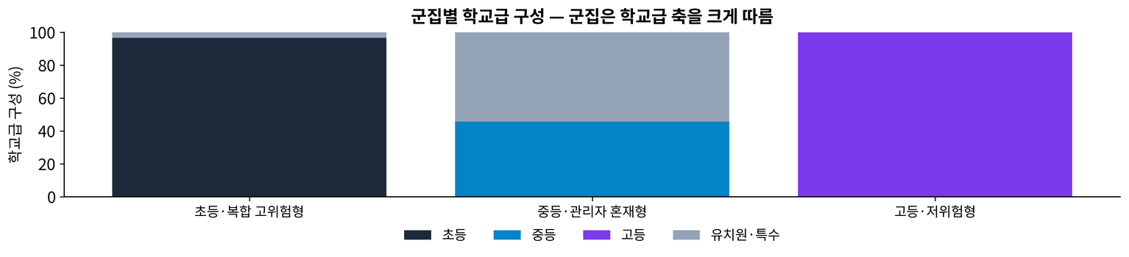
7. 취약집단 분류
학교 구조와 침해 양상이 세 유형을 가른다.
군집 프로파일링
초등·복합 고위험형
중등·관리자 혼재형
고등·저위험형
군집화는 구조 변수(학교급·규모·설립·고용형태)에 학생·보호자·관리자 침해 프로파일과 번아웃을 더해 표준화한 뒤 K-means(k=3)로 수행했고, 제도수요(D2)는 제외해 ‘제도로 군집을 만든 뒤 다시 제도 효과를 본다’는 순환논리를 차단했다.
각 카드의 막대는 그 군집 교사의 침해 유형별 경험률이다.
초등·복합형(표본 71%)은 학생 84%·보호자 64%로 두 침해가 동시에 높아 침해지수(0~3 합산)가 1.69로 세 군집 중 가장 높다.
중등·관리자형(22%)은 학생·보호자 침해는 중간이지만 관리자 침해가 32%로 가장 높아, 학생·학부모가 아닌 학교 내부 권력 갈등이 두드러지는 집단이다.
고등·저위험형(6%)은 학생 63%·보호자 41%로 침해지수 1.30으로 가장 낮다. 즉 같은 교권침해라도 군집마다 가해 주체의 조합이 뚜렷이 다르다.
표본 71% (n=7,772)
표본 22% (n=2,430)
표본 6% (n=686)
학교급 초97/중0/고0 | 침해지수 1.69
학교급 초0/중46/고0 | 침해지수 1.48
학교급 초0/중0/고100 | 침해지수 1.30
학생
84%
학생
67%
학생
63%
보호자
64%
보호자
49%
보호자
41%
관리자
21%
관리자
32%
관리자
25%
각 막대 = 군집별 침해 유형 경험률(%) | K-means(k=3, Silhouette=0.31)
위기 수준의 분류
60
군집별 이직 고려율 — 복합 고위험형이 가장 높다
군집은 단순 분류를 넘어 ‘위기의 정도’를 가른다. 군집별 이직 고려율은 초등 48% > 중등 44% > 고등 36% 순으로, 앞서 본 침해율·침해지수의 순서와 정확히 일치한다. 침해가 많은 군집일수록 교사가 실제로 교단을 떠나려는 의향도 함께 높다는 뜻이다.
따라서 이 군집은 ‘어떤 유형의 침해를 받는가’만이 아니라 침해·소진·이탈이 함께 누적되는 ‘위기 수준’의 분류로 읽어야 한다. 이는 침해가 개인의 불편을 넘어 교직 이탈로 이어진다는 9p의 침해→이직·자살 dose-response 분석과 동일한 메시지이며, 자원을 어느 집단에 먼저 투입해야 하는지에 대한 근거가 된다.
50
48%
44%
40
36%
30
이직 고려율 (%)
20
10
0
초등
중등
고등
군집의 성격과 교차검증
군집은 사실상 학교급 축을 크게 따른다(초등형 97%·고등형 100%). 군집의 Silhouette 계수는 0.31로 높지 않은데, 이는 군집이 부실해서가 아니라 우리 변수가 이진(0/1) 더미와 순서형이 섞인 혼합·고차원 자료여서, 차원의 저주로 점 간 거리가 비슷해지고 Silhouette가 가정하는 볼록·구형 군집과 맞지 않아 값이 구조적으로 낮게 나오기 때문이다.
군집 타당성에는 보편적으로 옳은 단일 지표가 없으며 해석가능성·응용맥락으로 판단해야 한다는 방법론[5]에 따라, 우리는 Silhouette를 보조 지표로만 두고 프로파일의 시각적 해석가능성으로 k=3을 채택했다. 이 유형 구성은 외부 행정통계와도 합치한다 — 교육부 2024학년도 실태조사 역시 주요 침해 유형을 학생의 ‘정당한 생활지도 불응’과 보호자의 ‘반복·부당 간섭’으로 보고했는데[1], 본 초등·복합형(학생+보호자 동시)과 정확히 일치한다. 가해 주체가 달라 학교 유형별 대응이 바람직하나, 정책 ‘효과’의 군집 차이는 통계적으로 확인되지 않아(8p) 우선순위는 공통 제도에 둔다.
7 / 10

Slide 9
8. 군집별 제도 도입 영향
악성민원 패널티가 전 군집·구조통제에서 견고한 ‘보편적 1순위’ — 클러스터 내 로지스틱 OR.
OR=1
영향없음
군집 내부 제도 OR
악성민원 패널티
2.05*
2.34*
각 군집 내부에서 ‘제도 부재 인식 → 침해 경험’을 로지스틱 회귀해 오즈비(OR)를 구했다. OR=1(세로 기준선)은 ‘제도 부재가 침해와 무관’함을 뜻하고, 점이 오른쪽으로 멀수록 그 제도가 없을 때 침해 위험이 더 크게 높아짐을 의미한다(별표는 p<0.05). 네 제도 가운데 악성민원 패널티가 초등 2.34·중등 2.05·고등 2.09로 세 군집 모두에서 일관되게 가장 오른쪽에 위치한다 — 어느 학교급에 가도 ‘악성민원 대응 부재’가 침해와 가장 강하게 묶인다는 뜻이다. 추가로 초등·복합형에서는 아동학대 신고보호도 OR 1.83으로 함께 강해, 무고성 신고에 시달리는 초등 현장의 특성이 드러난다.
1.50*
2.09*
수업방해 분리
1.46*
1.63*
아동학대 신고보호
1.64*
1.83*
초등·복합 고위험형
1.22*
1.67*
중등·관리자 혼재형
과밀학급 해소
1.15
1.57*
고등·저위험형
1.00
1.25
1.50
1.75
2.00
2.25
2.50
2.75
3.00
오즈비 (OR) — 제도 부재 인식이 침해 위험을 높이는 정도 (오른쪽일수록 절실)
군집 내부 로지스틱(침해여부~제도수요) · 전체 pooled OR 악성민원 2.49 · 아동학대 1.98 · 수업방해 1.71 · 군집 간 효과차 비율의(교호작용 p>0.65) → 악성민원의 보편적 우위가 핵심
전체(pooled) OR + 신뢰구간
전체(pooled) 제도 부재→침해 OR — 악성민원 패널티가 최고
OR=1
군집을 나누기 전 전체 표본을 합쳐 산출한 OR과 95% 신뢰구간(CI)을 보면, 악성민원→보호자 OR 2.49 [2.17–2.85]로, 아동학대(1.98)·수업방해(1.71)·과밀(1.19)의 신뢰구간과 서로 겹치지 않는다 — 즉 악성민원 패널티의 ‘1순위’ 우위는 표본 우연이 아니라 통계적으로 분명하다. 학교급·규모 등 구조 변수를 모형에 함께 넣어 통제한 전후 OR을 비교하면, 보정 후에도 2.12·1.69·1.52로 크게 줄지 않는다. 이는 ‘침해를 겪어서 제도를 더 원하게 된’ 역인과나, 학교 특성이 만든 가짜 상관(교란)만으로는 설명되지 않는, 비교적 견고한 연관임을 시사한다.
악성민원 → 보호자
2.49 [2.17, 2.85]
아동학대 → 보호자
1.98 [1.74, 2.25]
수업방해 → 학생
1.71 [1.56, 1.87]
과밀학급 → 보호자
1.19 [1.10, 1.28]
1.00
1.25
1.50
1.75
2.00
2.25
2.50
2.75
3.00
오즈비 (OR), 95% 신뢰구간
‘맞춤’의 한계와 정책 결론
단변량 로지스틱(침해~제도수요) · 95% CI · 악성민원 패널티(2.49)는 다른 제도와 CI가 겹치지 않아 우위 확실
군집별 OR 수치에는 차이가 보이지만, 그 차이가 통계적으로 의미 있는지를 직접 검정해야 한다. 군집×제도 교호작용 검정(우도비 χ²)에서는 세 제도 모두 비유의했다(p>0.65) — ‘제도 효과가 군집마다 다르다’는 주장은 데이터로 뒷받침되지 않는다. 따라서 우리가 내세우는 견고한 결론은 ‘악성민원 패널티를 전 학교 공통 기반으로 우선 도입’이며, 초등=아동학대·중고=수업방해 같은 군집별 맞춤은 단정하지 않고 탐색적 참고로만 둔다(과대 주장 회피). 한편 아동학대 신고보호 처방의 정당성은 행정통계로도 강하게 뒷받침된다 — 교원 대상 아동학대 신고의 90.4%가 무혐의, 72%가 ‘정당한 생활지도’로 종결됐다[2]. 이미 2023년 교권 보호 4법(교원지위법·초중등교육법·유아교육법·아동학대처벌법) 개정으로 정당한 생활지도의 면책과 교육감 의견서 제출 의무가 도입됐으며[3], 본 분석은 그 제도의 효과가 무고성 신고가 집중되는 초등 복합형에서 특히 클 수 있음을 실증적으로 더한다.
구조 통제 전·후 OR — 통제 후에도 유지
악성민원
2.12
2.49
수업방해
1.52
1.71
아동학대
1.69
1.98
단변량
구조 보정
1.00
1.25
1.50
1.75
2.00
2.25
2.50
2.75
오즈비 (OR)
8 / 10

Slide 10
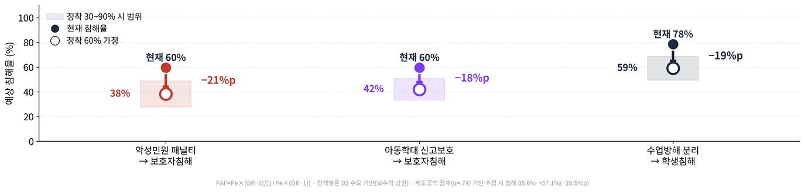
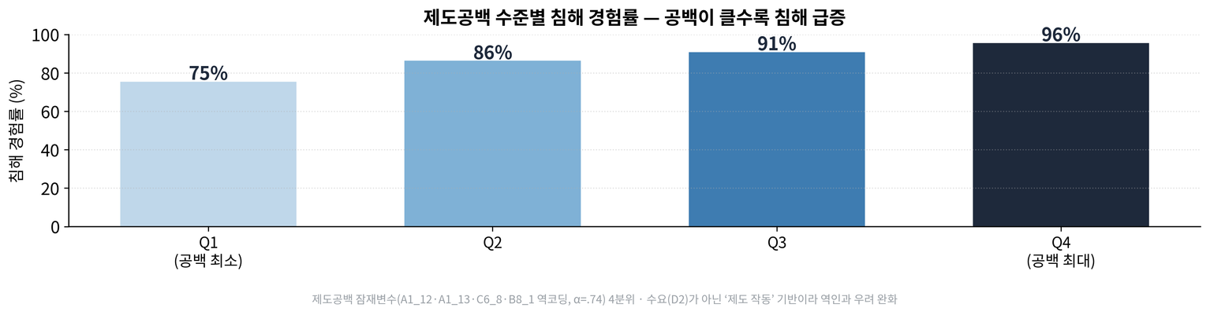
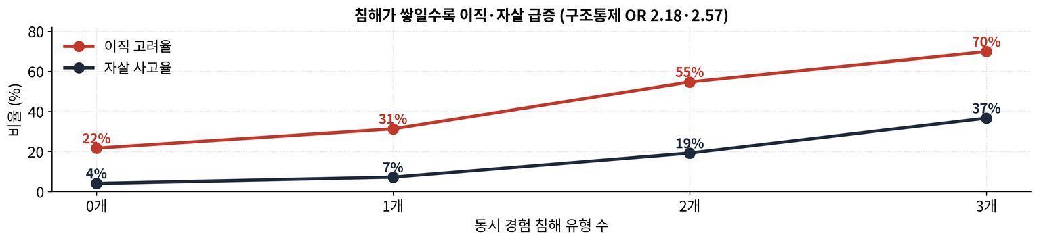
9. 제도 도입 효과 추정
제도가 자리 잡으면 침해율은 두 자릿수%p 떨어질 수 있다 — PAF 시뮬레이션.
PAF 시뮬레이션
PAF(인구기여위험분율, Population Attributable Fraction)는 ‘특정 노출(여기서는 제도 부재)을 제거하면 결과(침해)가 전체적으로 몇 % 줄어드는가’를 추정하는 역학의 표준 방법이다.
정착 60% 가정(음영은 30~90% 범위) 시 악성민원 패널티는 보호자 침해를 59.6%→38.3%(−21.3%p), 수업방해 분리는 학생 침해를 78.5%→59.2%(−19.3%p) 낮춘다.
다만 이 정책별 OR은 D2 ‘수요 인식’에서 도출됐으므로, 결과를 인과적 효과로 단정하지 않고 ‘제도가 완전히 정착했을 때 달성 가능한 상한’으로 보수적으로 해석한다.
제도 공백 수준별 침해율
앞의 한계(수요 기반 역인과)를 보완하기 위해, 노출을 ‘제도 수요’가 아니라 ‘제도가 실제로 작동하는가’로 바꿔 보았다.
제도공백 잠재변수(A1_12 분리제도·A1_13 민원응대·C6_8 공식절차·B8_1 교권보호위 신뢰를 역코딩, Cronbach α=.74)의 4분위별 침해 경험률을 보면, 제도공백이 클수록 침해율이 단조적으로 증가한다.
이 변수를 노출로 PAF를 다시 추정하면 제도가 정상 작동할 때 전체 침해가 85.6%→57.1%(−28.5%p)로 줄고, 학교 구조 변수를 통제한 뒤에도 OR 2.34(p<0.001)로 견고하다.
수요(D2)가 아닌 ‘제도 작동’ 기반이라 역인과 가능성이 낮아, 정책 효과 주장의 인과적 방어력이 한층 강하다.
결과 사슬과 시사점
침해가 방치되면 그 끝은 분명하다 — 한 교사가 동시에 겪는 침해 유형이 0→3개로 늘수록 이직 고려가 22→70%, 자살 사고가 4→37%로 급증하며, 학교 구조 변수를 통제한 뒤에도 침해지수 1단위 증가당 이직 OR 2.18·자살 OR 2.57(p<0.001)로 강하게 이어진다.
두 그래프(제도→침해 감소, 침해→이직·자살)를 결합하면 ‘제도 도입 → 침해 감소 → 이직·자살 위험 감소’라는 완결된 정책 효과 사슬이 되며, 이는 동규 파트의 SEM(침해→정신건강→이직·자살) 경로와 수미상관을 이루어 두 사람의 분석이 같은 결론으로 수렴함을 보여준다.
최근 5년간 스스로 목숨을 끊은 교원이 125명(연 18→28명)에 이르는 현실에서[4], 교권침해 예방 제도는 단순한 근무환경 개선책이 아니라 교원의 정신건강과 생존권을 지키는 정책으로 자리매김해야 한다.
9 / 10

Slide 11
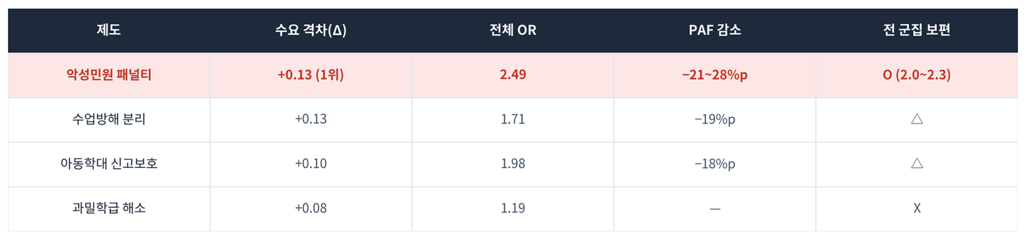
10. 결론
악성민원 패널티를 공통 기반으로 우선 도입 · 군집 특성은 운영 단계 참고
네가지 분석의 수렴 : 악성 민원 패널티가 모든 기준에서 1위
집단별 제도 처방
초등·복합형 71%
중등·관리자형 22%
고등·저위험형 6%
학생·보호자 침해 동시 高 · 침해지수 1.69
관리자 침해 32% (군집 최고)
학생발 침해 중심 · 침해지수 1.30
처방 악성민원 패널티 · 아동학대 신고보호
처방 악성민원 패널티 · 교사보호관(제언)
처방 악성민원 패널티 · 수업방해 분리
기대효과 보호자 침해 59.6% → 38.3% (−21.3%p)
세 군집 중 침해지수가 가장 높고 표본 71%를 차지해 전체 침해 감소 기여도가 가장 크다. 아동학대 신고보호(군집 OR 1.83)를 더해 무고성 신고 부담까지 완화한다.
기대효과 악성민원 OR 2.05 · 관리자 침해 32%
보호자 민원과 학교 내부 권력 갈등이 함께 나타나는 유형. 악성민원 패널티에 교사보호관·고충처리 장치(제언)를 더해 관리자발 침해까지 포괄한다.
기대효과 학생 침해 78.5% → 59.2% (−19.3%p)
침해 빈도는 가장 낮지만 학생발 침해가 주축이다. 수업방해 분리로 학생침해를 직접 낮추고 공통 기반(악성민원)을 병행한다.
공통 기반 = 악성민원 가해자 패널티 (전 군집 견고 OR 2.49 · 제도공백 기준 PAF −28.5%p). 군집별 처방은 효과차 비유의로 ‘탐색적 참고’. 우선순위는 공통 제도, 맞춤은 운영의 미세조정.
데이터 출처
참고문헌
KOSSDA 교원 인권상황 실태조사, 2024 (n=10,888) · DOI 10.22687/KOSSDA-A1-2024-0073
원자료: 국가인권위원회 보고서(24-26)·조사 설문지(A1-2024-0073, 한국노동사회연구소) · 방법: K-means·PAF·로지스틱
[1] 교육부 「교권 회복 및 보호 강화 종합방안」(2023.8)·「2024 교육활동 침해 실태조사」 보도자료(2025.5)
[2] 교원 아동학대 신고 90.4% 무혐의·72% 정당지도 (한국일보 2026.6/뉴시스 2025.5) [3] 교권 보호 4법 개정, 2023
[4] 교원 자살 5년 125명 (교육언론창, 2024) [5] 군집 타당성: Rousseeuw(1987)·von Luxburg 외(2012)·Hennig(2015)
10 / 10

